Slide 1
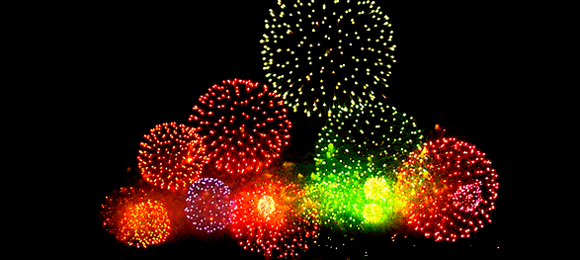



PHÒNG GIÁO DỤC VÀ ĐÀO TẠO QUẬN LONG BIÊN
TRƯỜNG TIỂU HỌC GIANG BIÊN
Chào mừng các em học sinh!
Mĩ thuật 4

Slide 2


Ngày tết, lễ hội
Và mùa xuân
(4 tiết)
Tiết 1: vẽ tranh ngày tết, lễ hội và mùa xuân

Slide 3
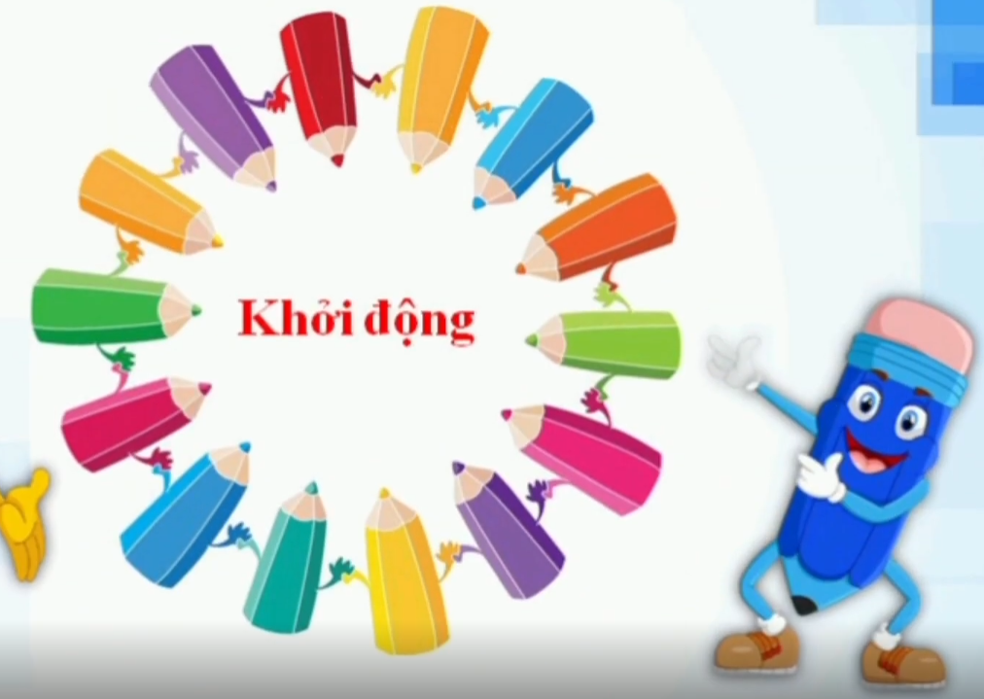

Slide 4

Chuẩn bị
Bút chì, tẩy, màu vẽ…

Slide 5

Yêu cầu cần đạt
1. Biết và nêu được một số đặc điểm về ngày Tết, lễ hội và mùa xuân.
2. Sáng tạo được sản phẩm mĩ thuật bằng cách vẽ theo nội dung chủ đề “Ngày Tết, lễ hội và mùa xuân”.
3. Giới thiệu, nhận xét và nêu được cảm nhận về sản phẩm của mình với người thân.

Slide 6

HOẠT ĐỘNG 1:
Khám phá

Slide 7

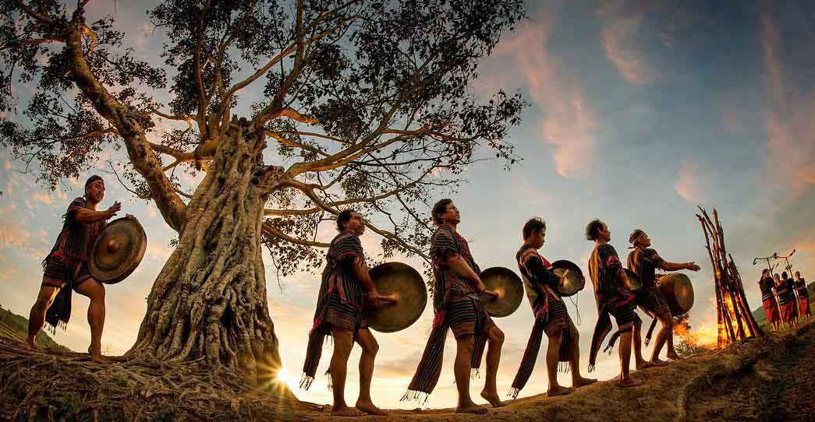
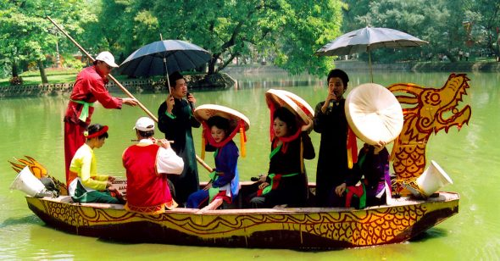
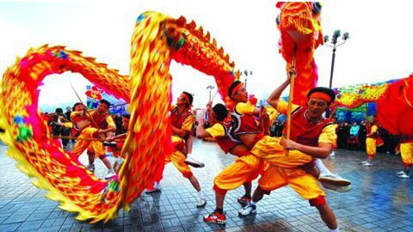
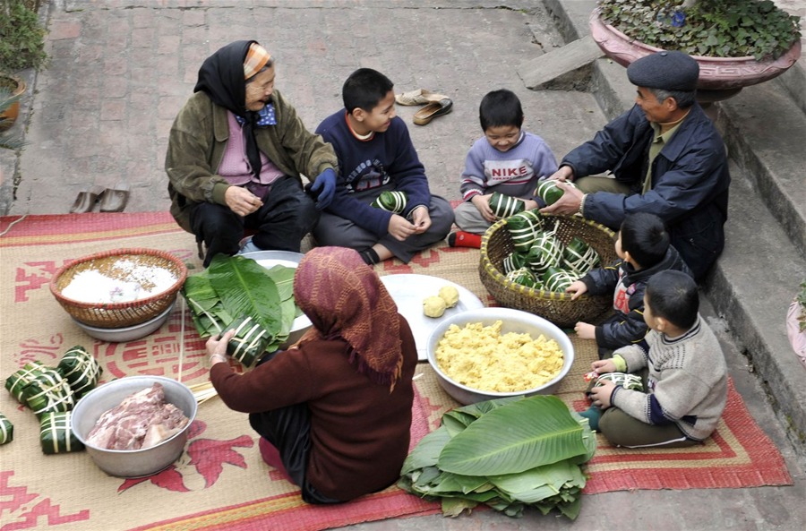
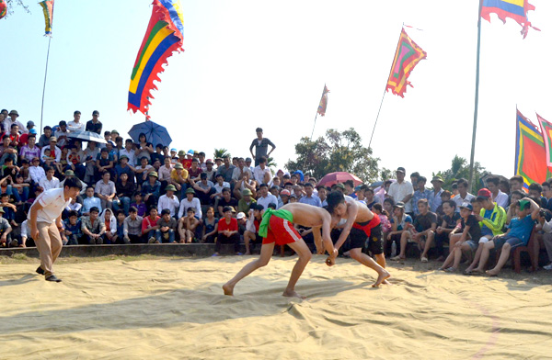
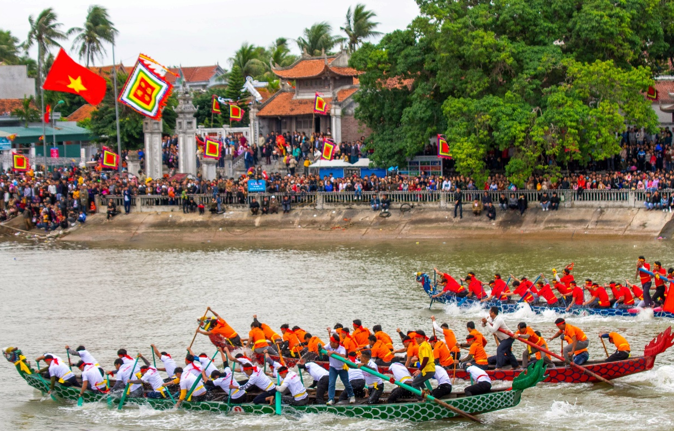
HOẠT ĐỘNG 1: khám phá
1. Em quan sát thấy hình ảnh gì? Đó là những hoạt động nào? Diễn ra ở đâu? Khi nào?
2. Không khí, cảnh vật, màu sắc trong hình như thế nào?

Slide 8
HOẠT ĐỘNG 1: khám phá
Các hoạt động: Đua thuyền, đấu vật, hát quan họ, múa rồng, gói bánh chưng…thường diễn ra vào ngày Tết và mùa xuân. Không khí nhộn nhịp, màu sắc vui tươi.

Slide 9
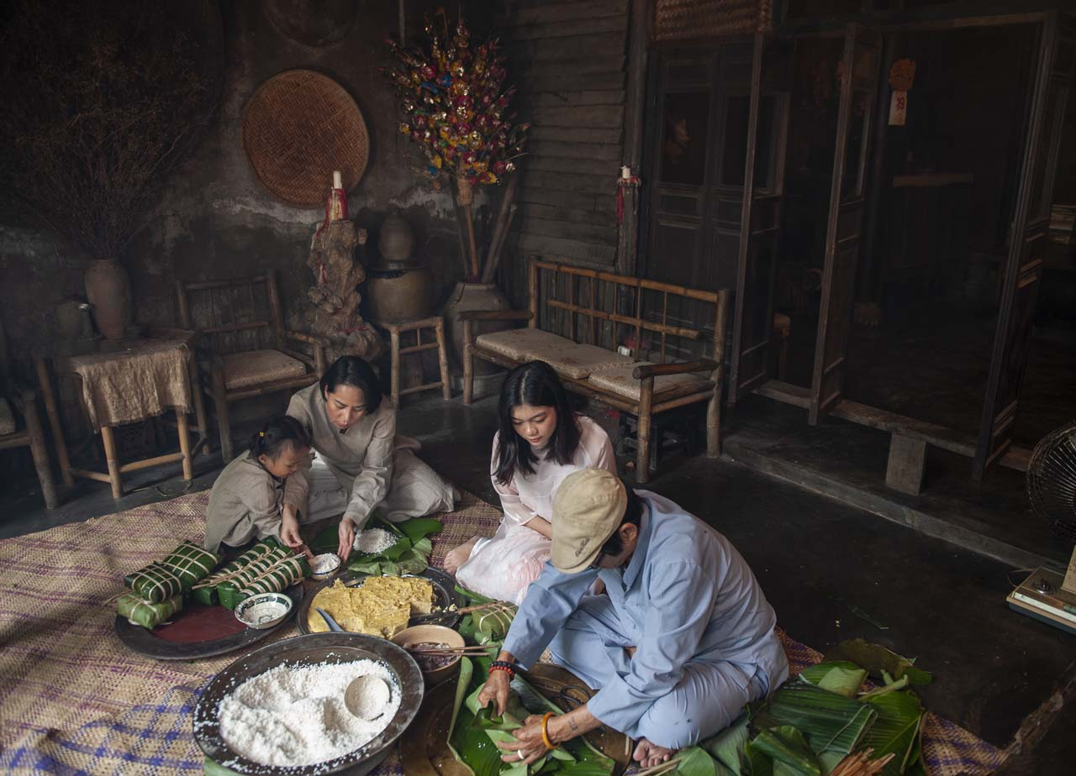
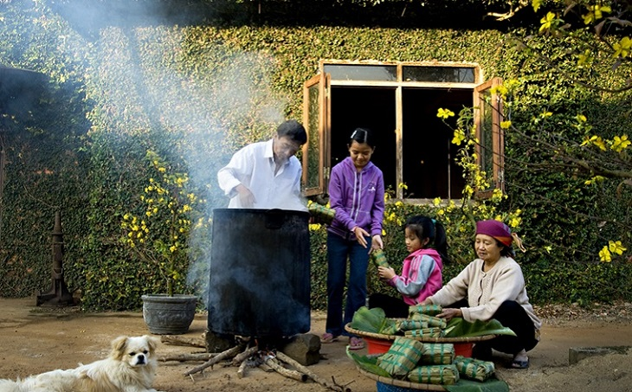
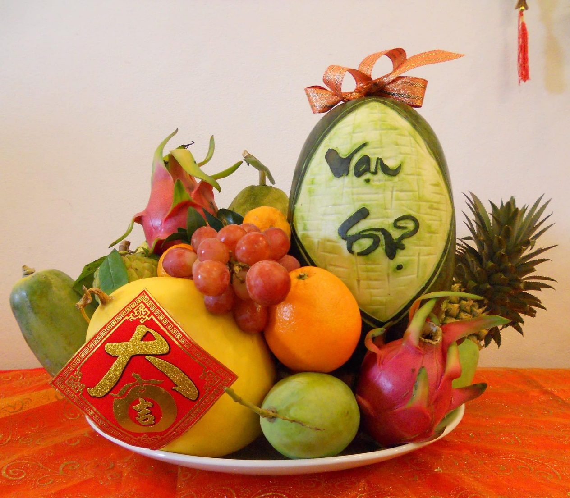
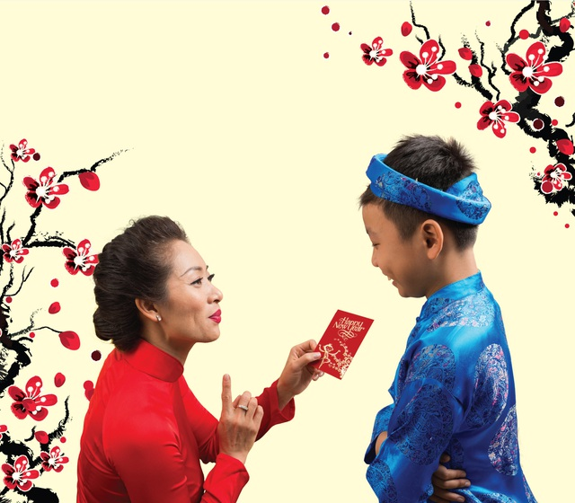
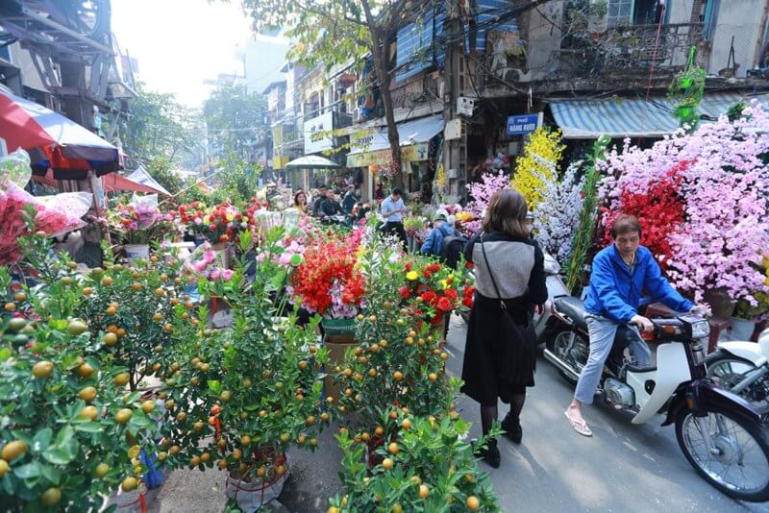
Một số hình ảnh ngày tết cổ truyền dân tộc
Gói bánh chưng
Luộc bánh chưng
Mâm ngũ quả
Mừng tuổi
Chợ hoa ngày Tết

Slide 10
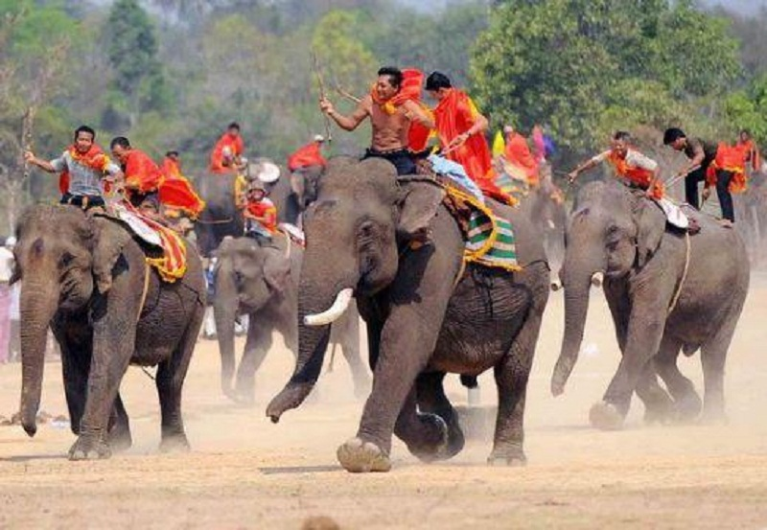

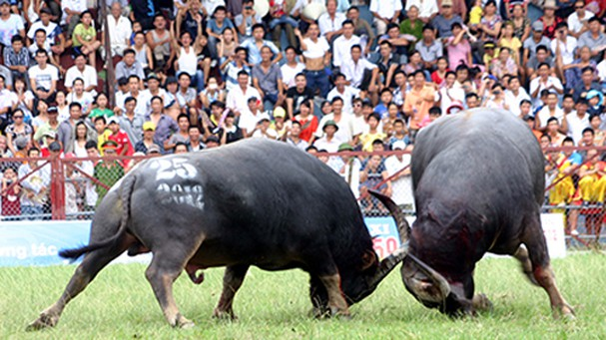
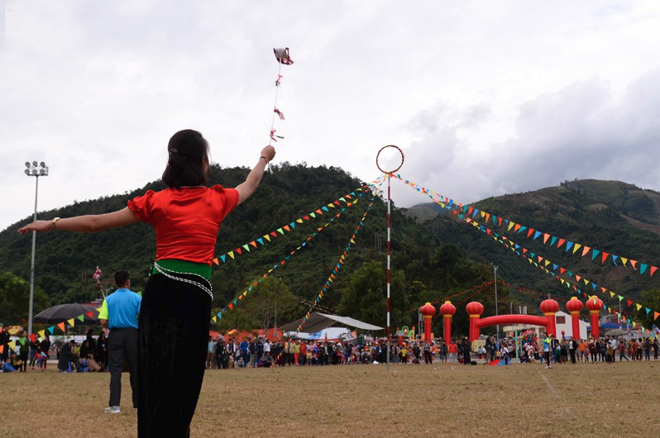
Một số hình ảnh về lễ hội ở các vùng miền
Hát quan họ
Đấu vật
Đua voi
Đua thuyền
Chọi trâu
Ném còn

Slide 11
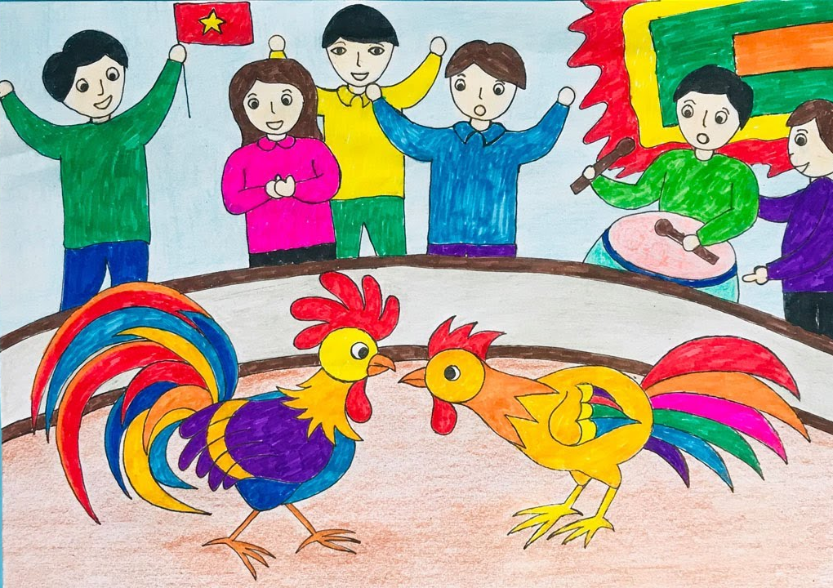
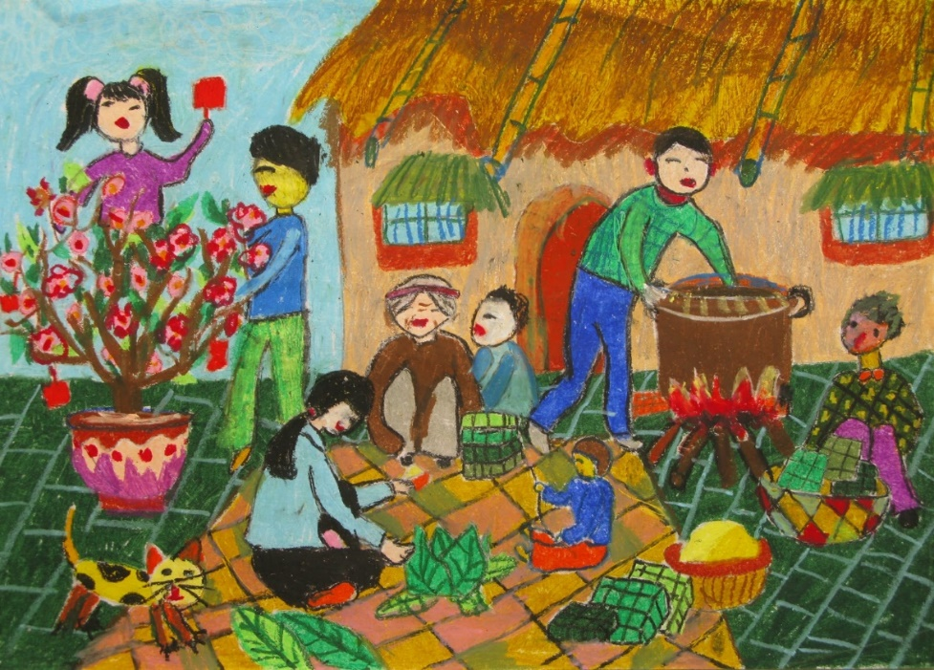
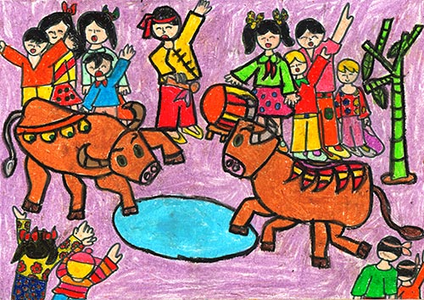
Một số hình ảnh sản phẩm
1. Em nhận thấy các sản phẩm thể hiện gì trong ngày Tết, lễ hội và mùa xuân?
2. Có những hình ảnh gì, màu sắc như thế nào trong mỗi sản phẩm?
- Các hoạt động: Chọi gà, chọi trâu, nấu bánh chưng,…màu sắc rực rỡ rõ đậm nhạt.

Slide 12

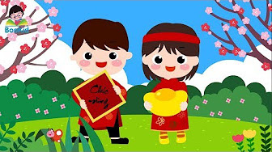

Ghi nhớ
- Có nhiều nội dung để thể hiện chủ đề “Ngày Tết, lễ hội và mùa xuân”.
- Thể hiện chủ đề “Ngày Tết, lễ hội và mùa xuân bằng hình thức vẽ.

Slide 13

HOẠT ĐỘNG 2:
Kiến tạo
kiến thức kĩ năng

Slide 14
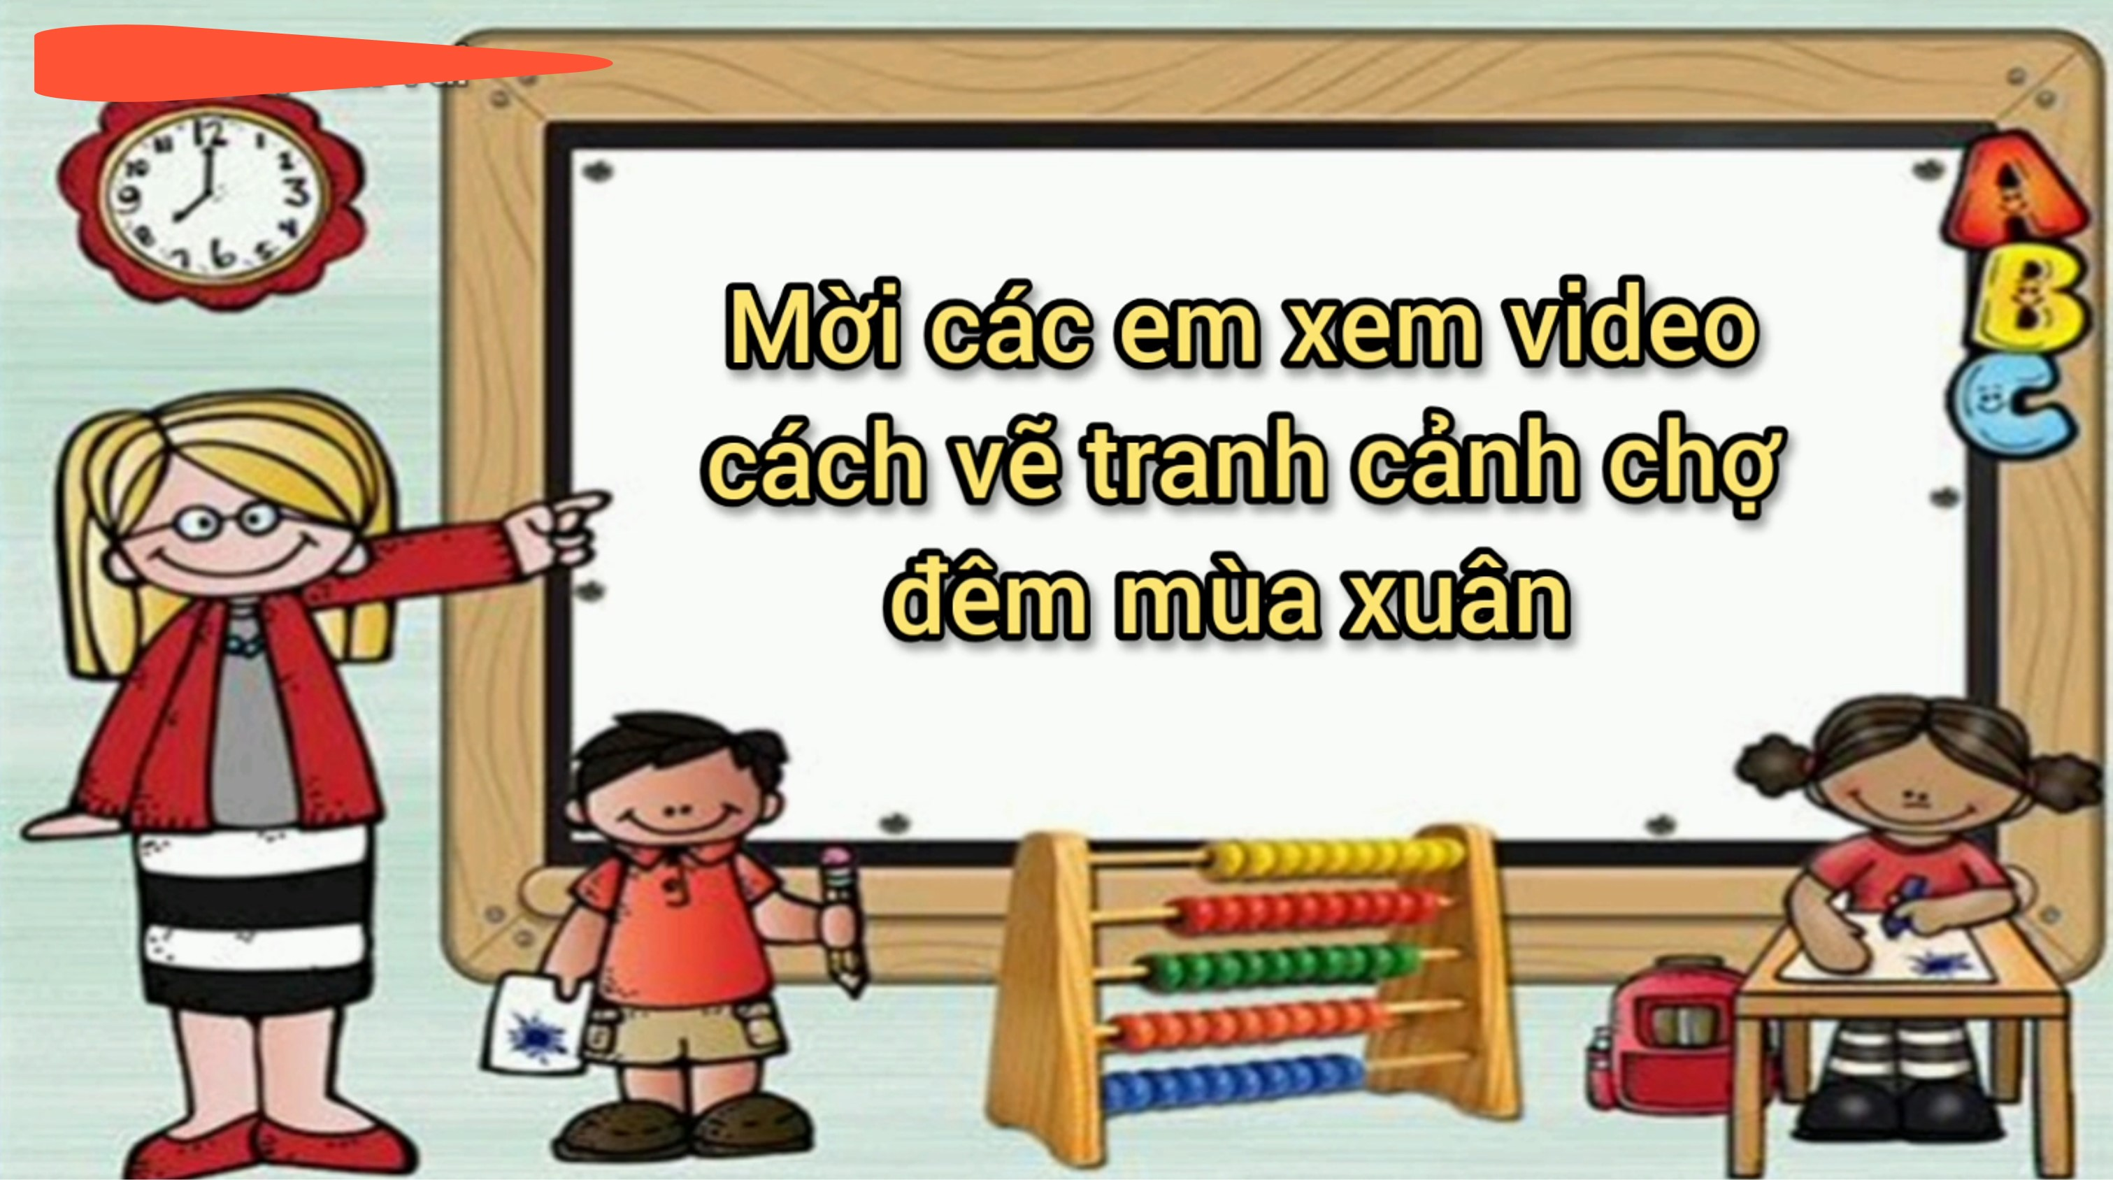

Slide 15
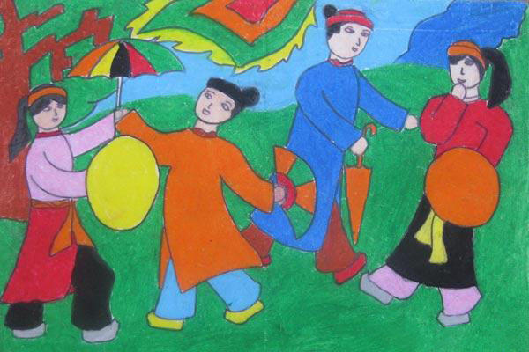
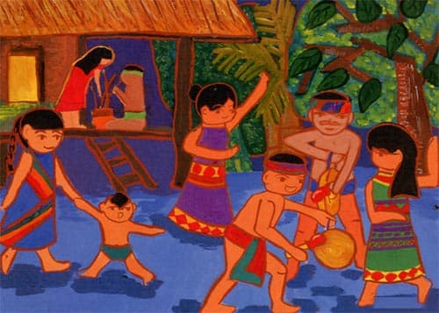
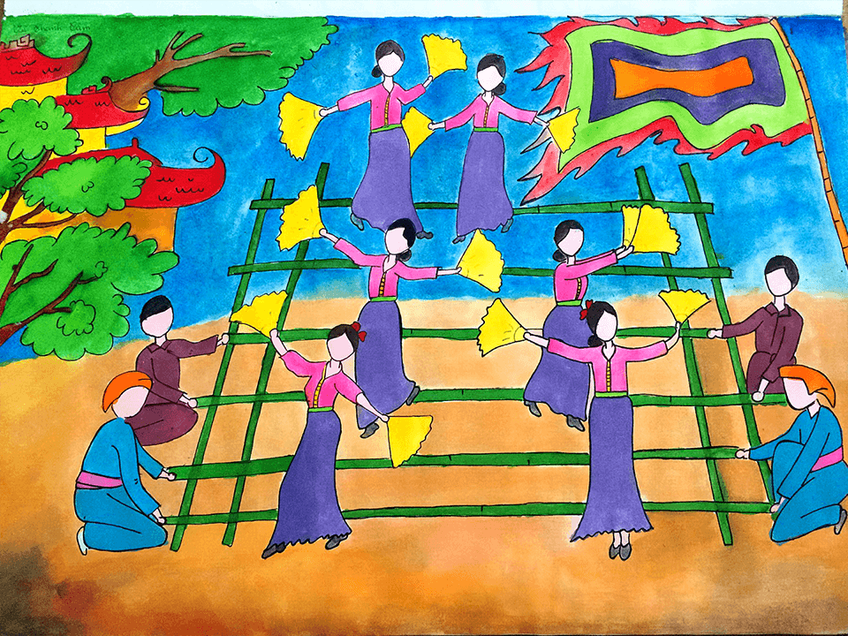
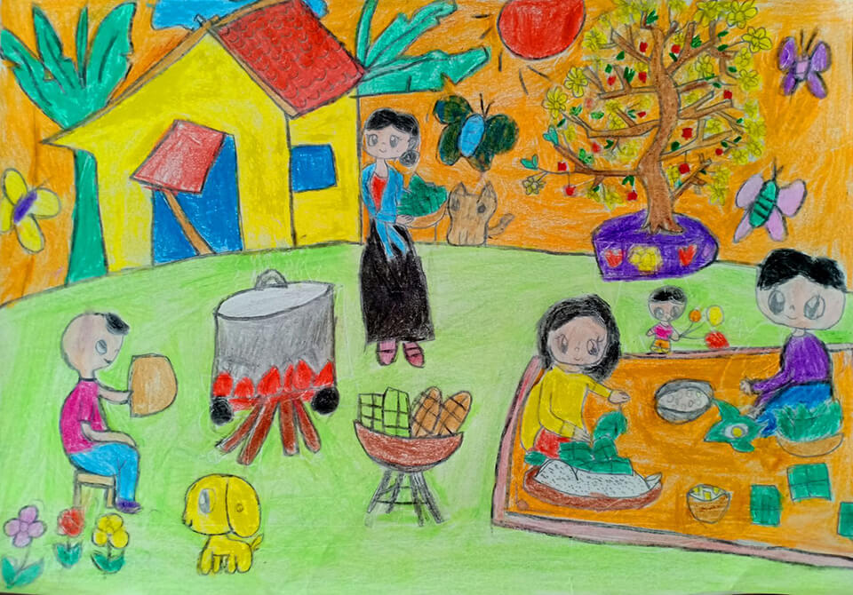
Sản phẩm tham khảo

Slide 16
HOẠT ĐỘNG 3:
Luyện tập
sáng tạo
- Vẽ một bức tranh về “Ngày Tết, lễ hội và mùa xuân” theo ý thích.

Slide 17
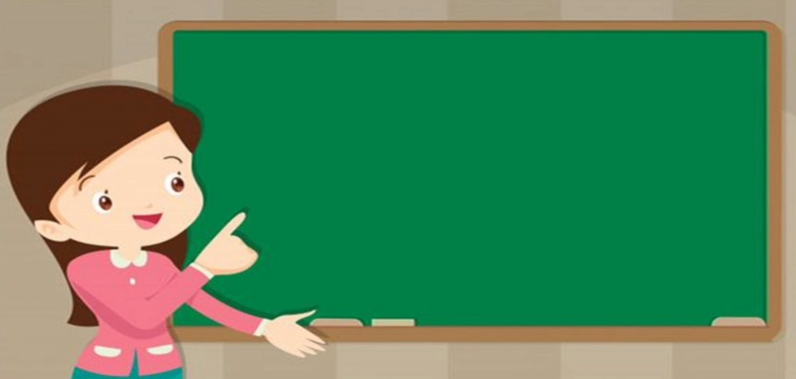
4. Phân tích – Đánh giá
- Em chọn nội dung gì để vẽ
- Sản phẩm của em có những hình ảnh gì?
- Hình ảnh nào là chính, hình ảnh nào là phụ?
- Sử dụng màu sắc trong tranh như thế nào?

Slide 18
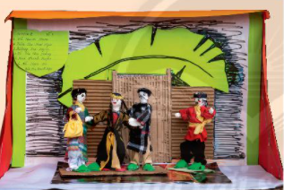
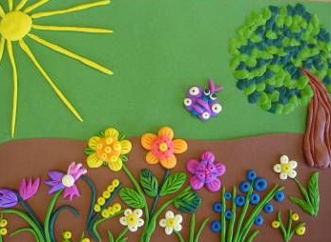
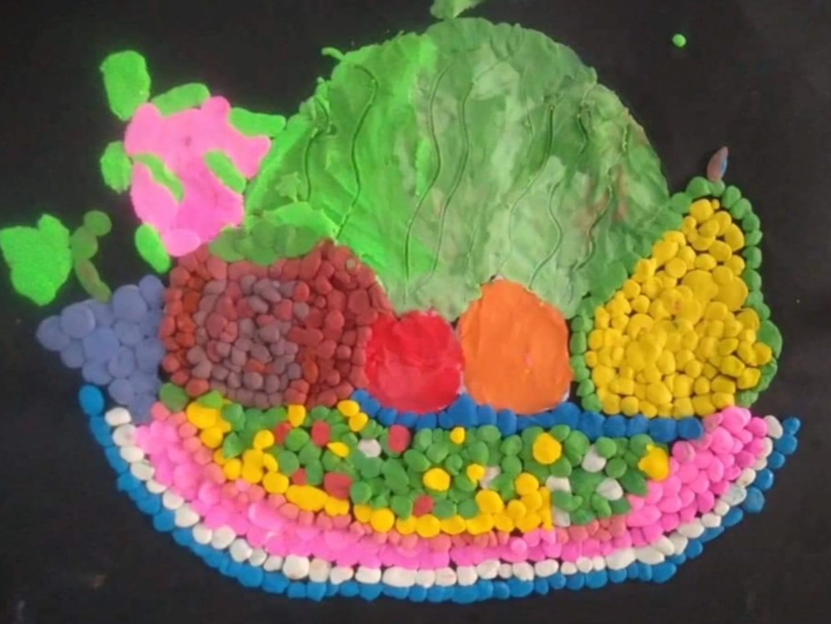
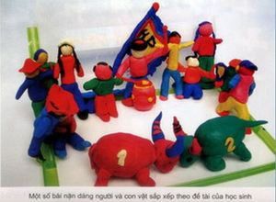
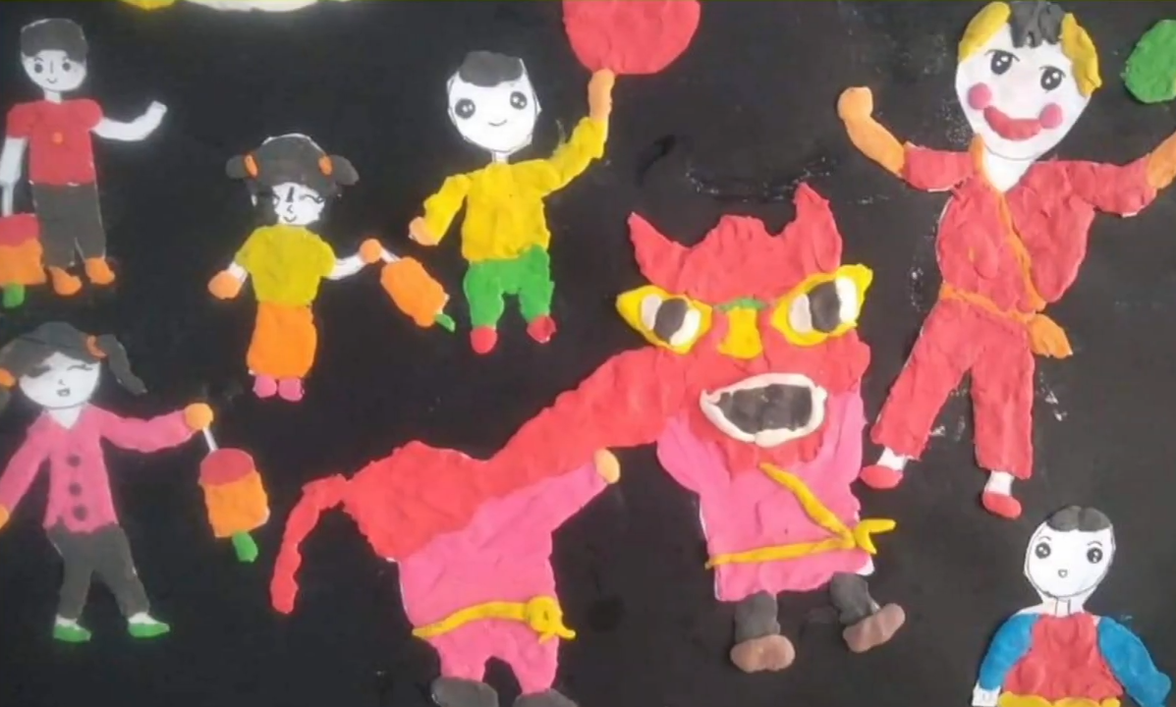
HĐ5: VẬN DỤNG – PHÁT TRIỂN

Slide 19

Xin chào
Hẹn gặp lại các con
trong những buổi học sau

